Slide 1

Notes:
Vamos a ver un ejemplo en directo de cómo funciona el prototipo

Slide 2
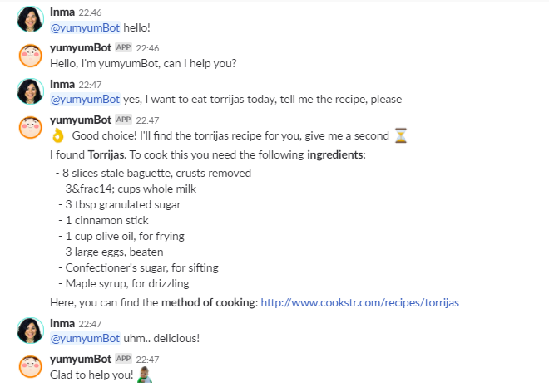
1

Slide 3
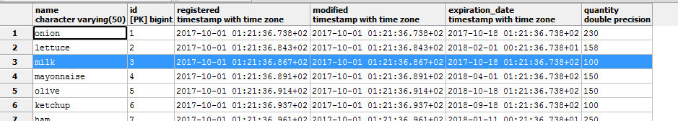
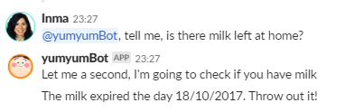
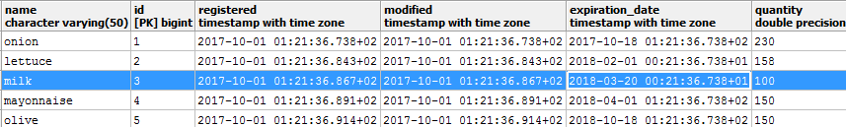
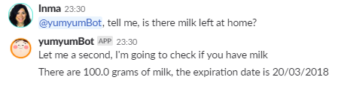
2
Notes:
Aquí vemos cómo el mensaje de yumyumbot es diferente en función del contenido del frigorífico

Slide 4
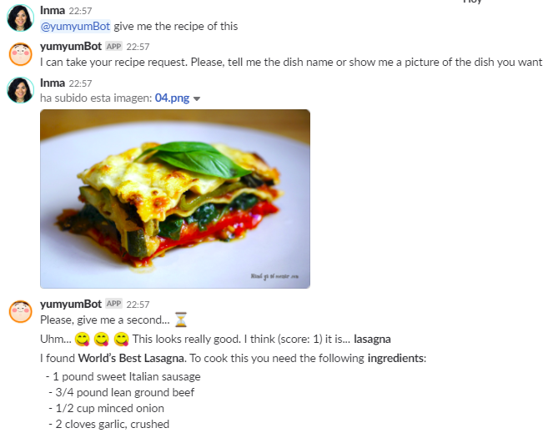
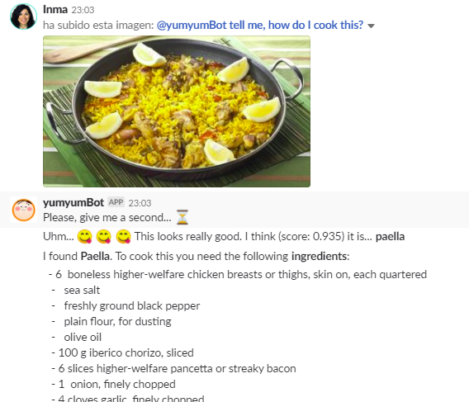
3
Notes:
Aquí vemos como detecta que le falta una entidad y la solicita
Vemos que reconoce que es tabbouleh con un score igual a 1 y que una vez detectado proporciona la receta

Slide 5
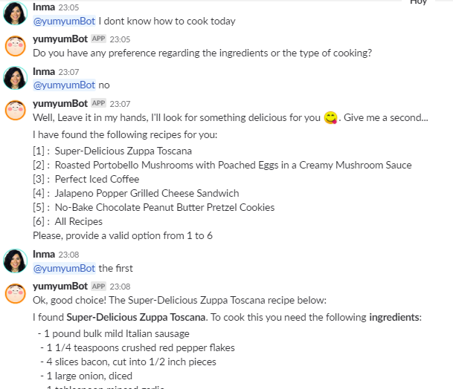

Slide 6
